Slide 1
Introdução a segurança da informação
Segurança e auditoria de sistemas

Slide 2
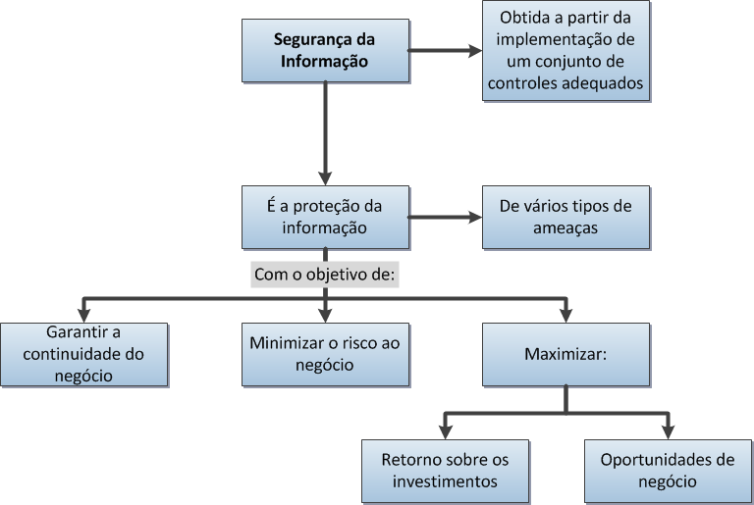
Panorama

Slide 3

Propriedades Da S.i
Confidencialidade.
Integridade.
Disponibilidade.

Slide 4

Confidencialidade
Apenas pessoas explicitamente autorizadas tem acesso a informação
É a garantia do resguardo das informações dadas pessoalmente em confiança e proteção contra a sua revelação não autorizada.

Slide 5

Confidencialidade
Ferramentas que garantem confidencialidade:
  Encriptação
  Controle de acesso
  Autenticação
  Autorização
  Segurança física.

Slide 6
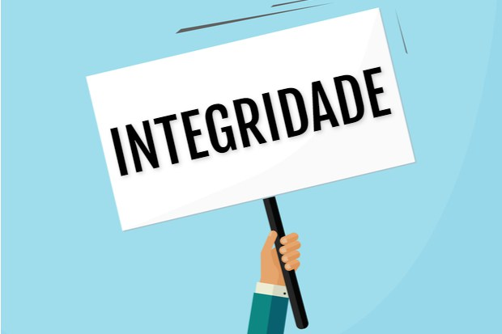
Integridade
Integridade corresponde à preservação da precisão, consistência e confiabilidade das informações e sistemas pela empresa ao longo dos processos ou de seu ciclo de vida.

Slide 7
Integridade
Ferramentas específicas para apoiar a integridade:
  Cópias de segurança
  Somas de verificação (Checksums)
  Códigos de correção de dados

Slide 8

Disponibilidade
Garantir que a informação esteja sempre disponível para quem precisar dela no exercício de suas funções.
Custo é um balizador.

Slide 9
Disponibilidade
Ferramentas para prover disponibilidade:
  Redundância
  Contingência
  Proteções físicas

Slide 10
Outras propriedades da S.I
Autenticidade.
Controle de Acesso.
Irretratabilidade ou Não Repúdio.

Slide 11

Autenticidade
Esse processo realiza a tarefa de identificar e registrar o usuário que está enviando ou modificando a informação. Ou seja, autenticidade é quando um usuário vai manipular algum dado e ocorre uma documentação sobre essa ação.

Slide 12
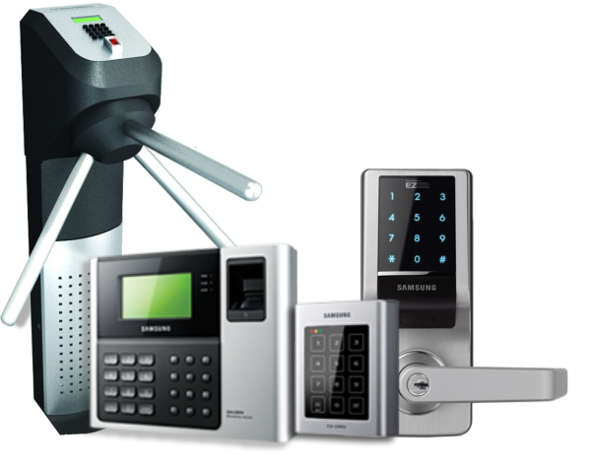
Controle de acesso
O acesso à informação deverá ser controlada de acordo os privilégios necessários à entidade relacionada.
Autenticação x Autorização.

Slide 13

Não Repudio
O não repúdio é definido como suficiente evidência para persuadir a autoridade legal (juiz, jurado ou árbitro) a respeito de sua origem, submissão, entrega e integridade, apesar da tentativa de negação pelo suposto responsável pelo envio.

Slide 14
Aplicação da Segurança da Informação em Níveis
ESTRATÉGICO: GOVERNANÇA, NORMAS, (COBIT, ITIL, GRC)
TÁTICO: POLÍTICAS DE SEGURANÇA, MAPEAMENTO DE RISCOS, PLANOS DE CONTINGÊNCIAS
OPERACIONAL: FERRAMENTAS, CERTIFICADOS, CRIPTOGRAFIA
DEFINIÇÕES
AÇÕES

Slide 15
Conceitos de Segurança da Informação
Ativo
Incidente
Ameaça
Vulnerabilidade
Probabilidade
Impacto
Risco

Slide 16
Ativo
É qualquer elemento que possui valor para a organização e consequentemente necessita ser adequadamente protegido.
Na sociedade atual, a informação é o principal ativo da empresa e está sob constante risco. A informação representa a inteligência competitiva dos negócios e é reconhecida como ativo crítico para a continuidade operacional e saúde da empresa. Dispor da informação correta, na hora adequada, significa tomar uma decisão de forma ágil e eficiente.

Slide 17

Ativo
Informação é o maior ativo organizacional.

Slide 18
Incidente
Em segurança da informação, um incidente é qualquer acontecimento que prejudique o andamento normal dos sistemas e/ou do negócio.
Ex.: Uma falha de segurança no Yahoo! causou o vazamento de mais de 453 mil dados de usuários de diversos serviços oferecidos pelo portal, segundo o Ars Technica. Fonte: Olhar Digital. Julho/2012

Slide 19
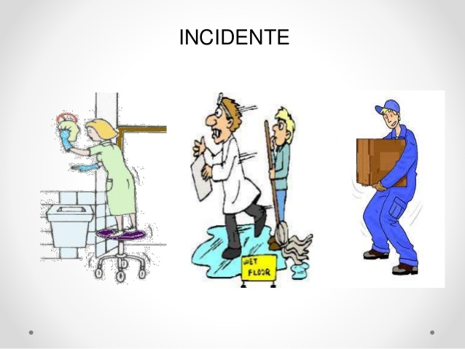
Incidente
Uso impróprio:
uso de e-mail corporativo para spam ou promoção de negócios pessoais.
ferramenta não autorizada instalada.
uso de pen drive de forma não autorizada.
impressão de documentos de forma não autorizada.

Slide 20
Vulnerabilidade
A vulnerabilidade é o ponto onde qualquer sistema é suscetível a um ataque ou falha, ou seja, é uma condição de risco encontrada em determinados recursos, processos, configurações, etc.
Cada vez mais crackers buscam vulnerabilidades multiplataforma. Utilizando falhas já corrigidas por fornecedores, criminosos se aproveitam da negligência de usuários, que não atualizam seus softwares quando necessário.Cada vez mais crackers estão escolhendo como alvo as mesmas vulnerabilidades de aplicativos em Macs e Pcs com Windows, visando benefícios financeiros e para desenvolver malwares multiplataforma. Fonte: IDG Now! Agosto/2012.

Slide 21
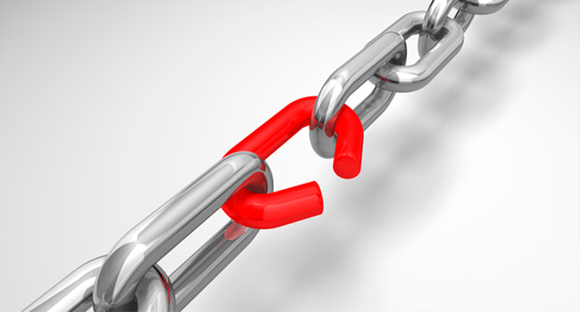
Vulnerabilidade
Em alguns casos, o maior propulsor de vulnerabilidade entre diversos sistemas, é a negligência do usuário.

Slide 22
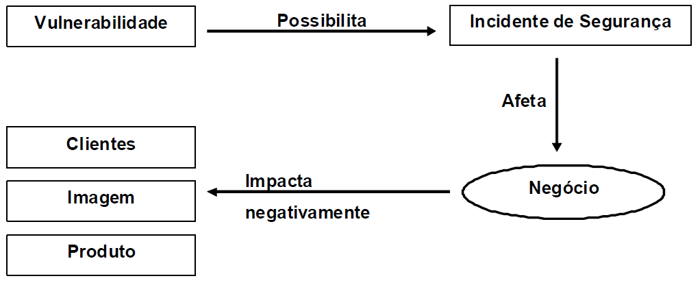
Vulnerabilidades

Slide 23
Vulnerabilidade
Conceito de vulnerabilidade
Principais origens
  Deficiência de projeto: brechas no hardware/software
  Deficiência de implementação: instalação/configuração incorreta, por inexperiência, falta de treinamento ou desleixo
  Deficiência de gerenciamento: procedimentos inadequados, verificações e monitoramento insuficientes

Slide 24
Ameaça
Em inglês, utiliza-se termo “threat” para definir ameaça.
É qualquer ação, acontecimento ou entidade que possa agir sobre um ativo, processo ou pessoa, através de uma vulnerabilidade e conseqüentemente gerando um determinado impacto. As ameaças apenas existem se houverem vulnerabilidades, sozinhas pouco fazem.
Ex.: A companhia de segurança Trusteer está alertando sobre um vírus para Android que está sendo distribuído por criminosos e tem como alvo sistemas de autenticação por SMS empregados por bancos europeus para verificar transferências online. Fonte: IDG Now!

Slide 25
Ameaça
Tipos de ameaças:
  Naturais – Ameaças decorrentes de fenômenos da natureza, como incêndios naturais, enchentes, terremotos, tempestades, poluição, etc.
  Involuntárias – Ameaças inconscientes, quase sempre causadas pelo desconhecimento. Podem ser causados por acidentes, erros, falta de energia, etc.
  Voluntárias – Ameaças propositais causadas por agentes humanos como hackers, invasores, Espiões, ladrões, criadores e disseminadores de vírus de computador, incendiários.

Slide 26
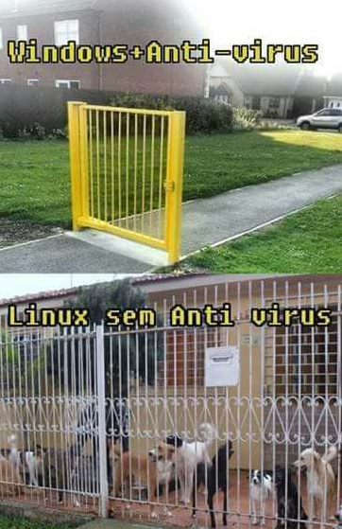
Ameaça

Slide 27
Probabilidade
A probabilidade é a chance de uma falha de segurança ocorrer levando-se em conta o grau das vulnerabilidades presentes nos ativos que sustentam o negócio e o grau das ameaças que possam explorar estas vulnerabilidades.

Slide 28

Probabilidade
Qual a probabilidade de ocorrência de uma nova falha de segurança?
Importância da detecção e prevenção de novas falhas de segurança.

Slide 29
Impacto
São as potenciais consequências que este incidente possa causar ao negócio da organização.
Ex.: Alguns impactos resultantes da invasão da rede Playstation Network da Sony:
  Exposição de dados sigilosos de 77 milhões de usuários;
  Serviço indisponível por três semanas;
  Segundo a Forbes, o prejuízo financeiro pode alcançar, no pior cenário, 24 bilhões de dólares.

Slide 30

Impacto
Muitas das vezes, é nesse estágio em que a conscientização da importância da Segurança da Informação é concretizada. Mas nesse caso, tarde demais ....

Slide 31


Slide 32
Questionário
Q1) A integridade garante que:
a) a informação provenha da fonte anunciada e que não seja alvo de alterações ao longo de um processo.
b) a informação manipulada mantenha todas as características originais criadas pelo dono da informação.
Q2) Confidencialidade é a garantia de que somente pessoas autorizadas tenham acesso à informação, ao passo que integridade é a garantia de que os usuários autorizados tenham acesso, sempre que necessário, à informação e aos ativos correspondentes. Certo ou Errado.

Slide 33
Questionário
Q3) Por hipótese, considere que, durante um processo de auditoria interna em um Tribunal Regional Eleitoral, foi encontrada uma documentação sobre registros de verbas de campanha com conteúdo violado e clara identificação de perda material. Essa constatação fere o princípio da segurança da informação quanto
a Confidencialidade
ao Não repúdio.
a Irretratabilidade.
a Disponibilidade.
a Integridade.

Slide 34
Questionário
Q5) Sabendo que o código de resposta HTTP (HTTP Response) informa se determinada requisição foi completada com sucesso ou se houve algum problema, sendo a classe da resposta especificada pelo primeiro dígito do código, assinale a opção que apresenta corretamente o nome e a descrição da classe de erro que se inicia com o dígito 5xx.
a) Redirection: outra ação deve ser executada para completar a requisição
b) Client Error: a requisição contém erro de sintaxe ou não pode ser completada.
c) Server Error: o servidor não cumpriu uma solicitação aparentemente válida.
d) Informational Request: requisição informacional, o processo continua.
e) Success: a ação foi recebida com sucesso, entendida e aceita.

Slide 35
Questionário
Q6) Em uma solicitação do navegador ao servidor utilizando o protocolo http, ocorreu uma resposta com o código 404. Esse código tem como significado:
a) erro no servidor.
b) redirecionamento.
c) erro no cliente;
d) sucesso na solicitação.
e) informação.

